Slide 1
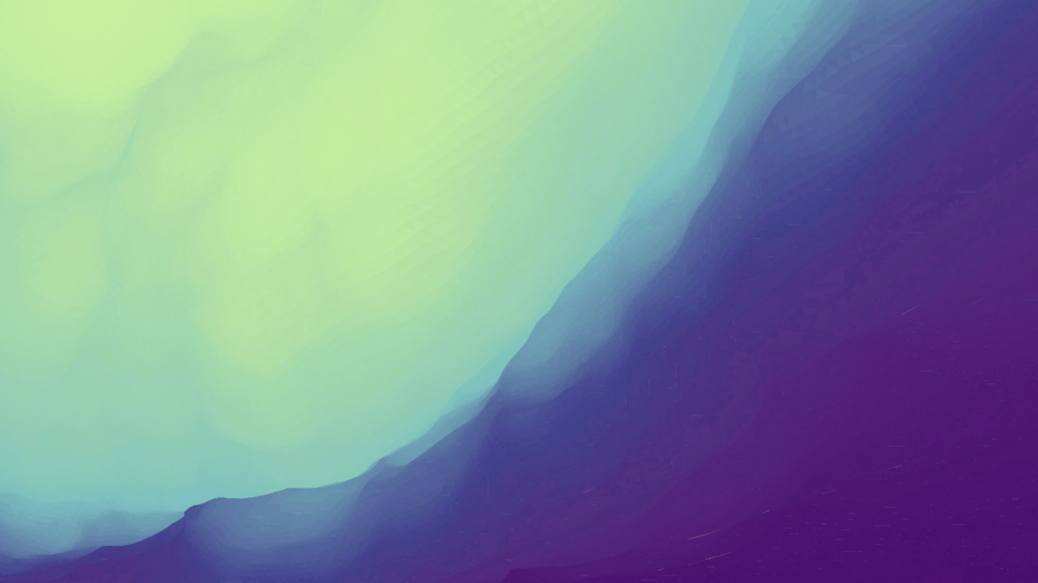
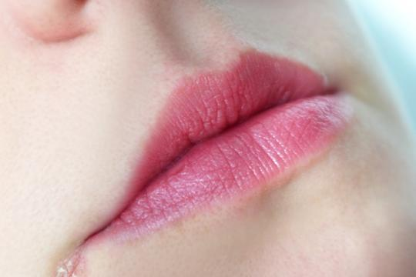
Last van kapotte mondhoeken?
Oorzaken:
Likken aan de mondhoeken
Ontsteking met een schimmel of bacterie
Plooien
Wat te doen?
Maak uw mondhoeken niet steeds vochtig
Zinkolie maakt de huid droog en gaat de ontsteking tegen
Naar de huisarts bij veel pijn/korsten

